Slide 1

연설
파트 1

Slide 2

75%
성인의 75%가
대중 연설에 대한 두려움을 느낌
90%
연설 전 느끼는 불안감의 90%는 준비 부족에서 기인
통계: Journal of Education and Educational Development

Slide 3

91%
잘 준비되고 계획된 연설로 91%가
자신감을 느낌
통계: Presentation Panda

Slide 4
세션 목표
1
대중 연설을 위한 효과적인 전달 기술을 설명한다
연설 개요 작성의 주요 단계를 확인한다
3-4분 연설을 위한 개요를 작성한다
효과적인 전달 기술을 사용하여 잘 구성된
3-4분 연설을 실시한다
대면 연설과 온라인 연설의 차이를 인식한다
2
3
4
5

Slide 5
대중 연설의 요소
시각적
음성적
언어적

Slide 6
효과적인 대중 연설
통계: Business Insider

Slide 7
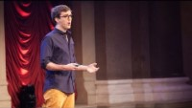

Slide 8

전달 기술
시선 맞춤
목소리
몸짓 언어
용어 선택
외모

Slide 9

연설 개요 작성 단계
전체적인 그림, 목표, 메시지, 관련성, 구조

Slide 10


1단계와 2 단계
‘연설이 끝나면 청중은 __________________할 것이다.’
전체적인 그림
연사 - 주제
청중 - 주제
연사 - 청중
목표

Slide 11


3단계와 4 단계
연설은 연사에 대한 것이
아니라 청중에 관한 것
청중이 메시지에 관심을
가져야 하는 이유
메시지
연설을 하나로 묶는 것
요점 시리즈가 아닌 하나의 문장으로 작성
관련성

Slide 12

활동: 시작하기 - 1-4단계
참가자 지침서 13쪽에서 주제 선택
14-15쪽의 1-4단계 완료
전체적인 그림
메시지
관련성
목표

Slide 13

5단계 - 구조
도입
본문
마무리

Slide 14
도입
후크(관심 끌기)
이정표(방향 안내)

Slide 15
본문
1. 내용 수집
2. 주요 요점 선택
3. 요점 순서 정렬
4. 세부 보조 정보 추가
5. 전환

Slide 16
마무리
도입부와 연결
메시지 반복과 요약
행동 촉구

Slide 17
활동: 연설 구조 - 5단계
참가자 지침서 14-15쪽의 1-4단계 완료
16쪽의 연설 구조 개발 시작
본문
도입
마무리

Slide 18

파워 포즈
연설 전에 파워 포즈를 취하면
연설에 대한 자신감을 높이고 스트레스를 낮출 수 있습니다
통계: The Career Cafe

Slide 19
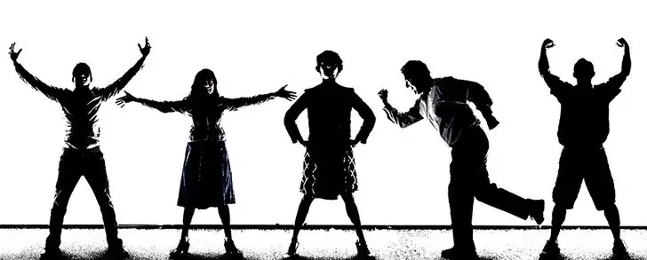
나의 파워 포즈는?
자리에서 일어서기
나의 파워 포즈 선택
2분 간 유지

Slide 20
세션 목표
1
대중 연설을 위한 효과적인 전달 기술을 설명한다
연설 개요 작성의 주요 단계를 확인한다
3-4분 연설을 위한 개요를 작성한다
효과적인 전달 기술을 사용하여 잘 구성된
3-4분 연설을 실시한다
대면 연설과 온라인 연설의 차이를 인식한다
2
3
4
5

Slide 21

대중 연설
파트 2

Slide 22
세션 목표
1
대중 연설을 위한 효과적인 전달 기술을 설명한다
연설 개요 작성의 주요 단계를 확인한다
3-4분 연설을 위한 개요를 작성한다
효과적인 전달 기술을 사용하여 잘 구성된
3-4분 연설을 실시한다
대면 연설과 온라인 연설의 차이를 인식한다
2
3
4
5

Slide 24
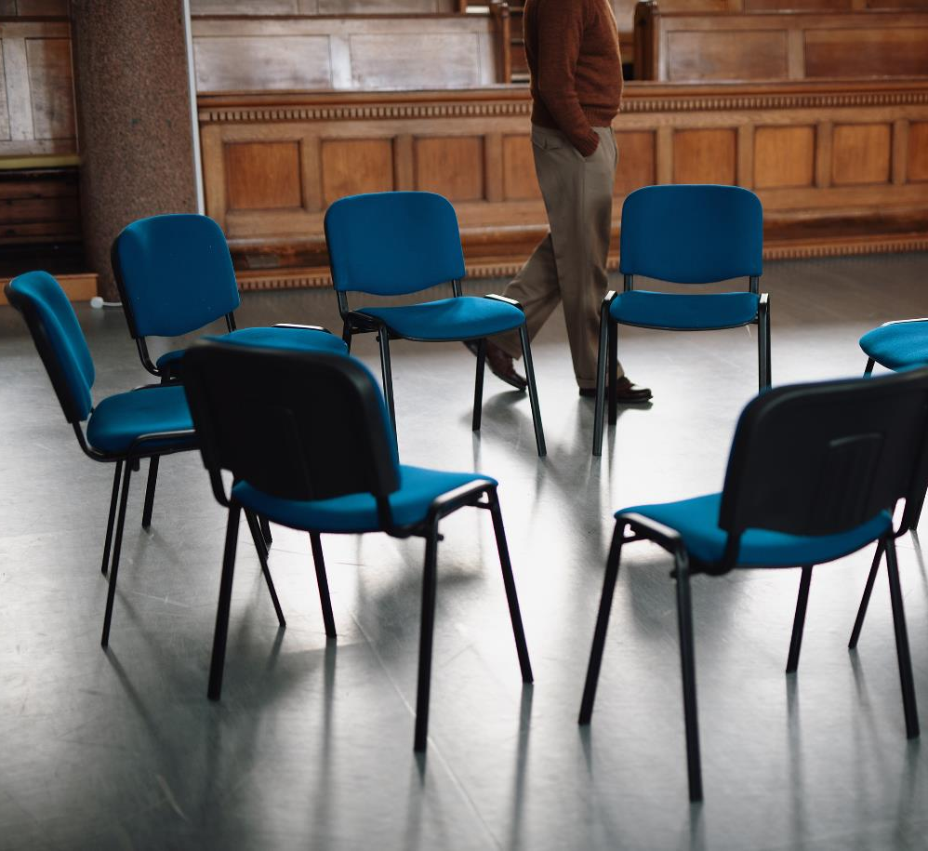
연설 방법
6-7명씩 소그룹 구성
계시원 지정
순서대로 연설하고 피드백을 받기
1인당 연설 시간은 4분 이하, 동료들의 피드백 시간은 1-2분
26쪽의 연설 평가 체크리스트 작성

Slide 25

토론 질문
다른 소그룹이 끝날 때까지 기다리면서 다음의 질문에 대해 소그룹으로 토론하십시오
서로의 연설을 들으면서 무엇을 배웠나요?
연설 개발 과정을 통해 개인적으로 무엇을 배웠나요?

Slide 26

축하드립니다!

Slide 27
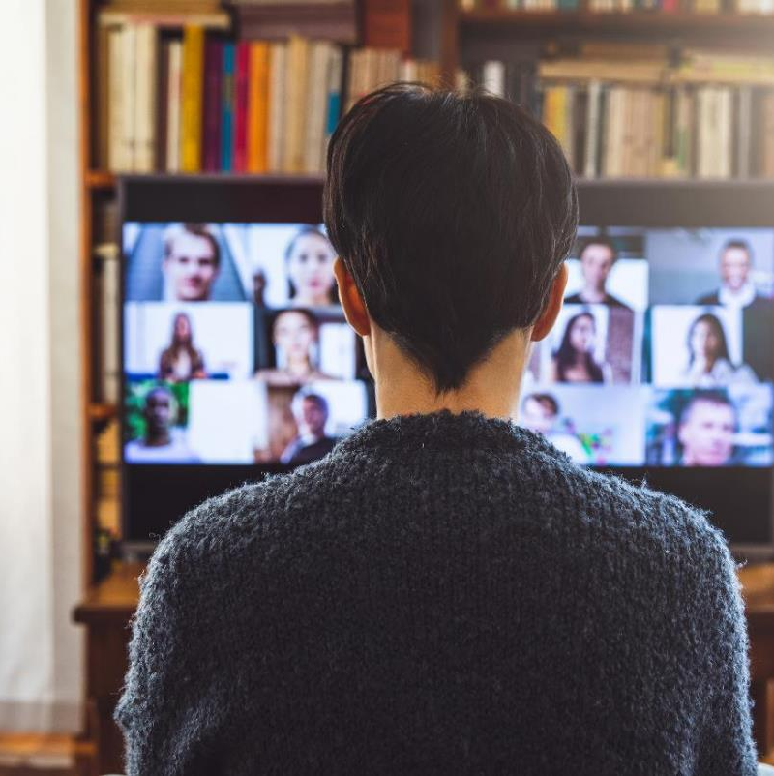
온라인 연설 vs 대면 연설
소그룹으로 모여
온라인 연설과 대면 연설의 차이를 짧게 브레인스토밍 하십시오.
온라인 연설 시 고려할 사항은 무엇인가요?
8분 후 소그룹원의 절반을 다른 소그룹과 교체 후 의견을 교환하십시오.

Slide 28
세션 목표
1
대중 연설을 위한 효과적인 전달 기술을 설명한다
연설 개요 작성의 주요 단계를 확인한다
3-4분 연설을 위한 개요를 작성한다
효과적인 전달 기술을 사용하여 잘 구성된
3-4분 연설을 실시한다
대면 연설과 온라인 연설의 차이를 인식한다
2
3
4
5

